Slide 1








BÀI 16
Quan niệm của Darwin về chọn lọc tự nhiên và hình thành loài

Slide 2
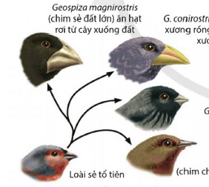
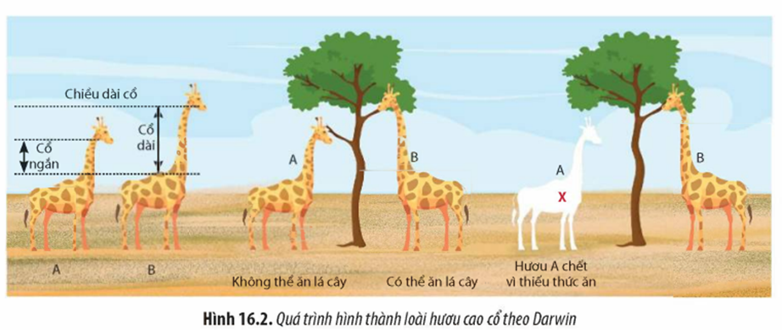
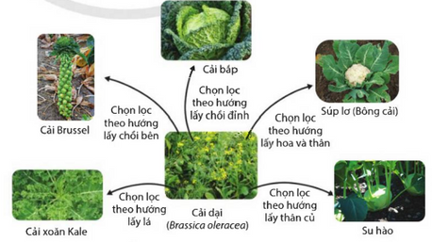
NỘI DUNG
QUAN SÁT
HÌNH THÀNH GIẢ THUYẾT
KIỂM CHỨNG GIẢ THUYẾT

Slide 3

KHỞI ĐỘNG
https://www.youtube.com/watch?v=TBbiYUBmz8Q
Chiểu câu hỏi định hướng xem video
( Câu hỏi định hướng xem video ở phần note)
Notes:
Bấm vào link để đi đến video . Video có kèm trong file
GV giới thiệu học thuyết của Darwin cho học sinh thông qua video và yêu cầu học sinh trình bày được ba bước nghiên cứu khoa học của Darwin.

Slide 4

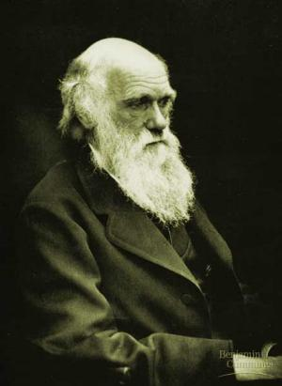
Đacuyn (Charles Darwin) (1809 – 1882)
Năm 22 tuổi: Darwin tham gia chuyến hành trình vòng quanh thế giới.
Năm 1859, Darwin công bố công trình “ nguồn gốc các loài” giải thích sự hình thành các loài từ một tổ tiên chung bằng cơ chế chọn lọc tự nhiên (CLTN)

Slide 5
QUY TRÌNH NCKH CỦA DARWIN
01
QUAN SÁT
02
HÌNH THÀNH GIẢ THUYẾT
03
KIỂM CHỨNG GIẢ THUYẾT

Slide 6
I. Quan sát của Darwin về chọn lọc tự nhiên và hình thành loài.
Yêu cầu
Môi trường giả định
Bổ sung slide thông tin của các tình huống giả định và đáp án
Mỗi học sinh nhận một mẩu giấy có ghi một đặc điểm cụ thể của sinh vật.
- GV đưa ra các tình huống môi trường giả định. HS thảo luận xem đặc điểm của mình có giúp sinh vật sống sót hay không? Giải thích.
1. Hạn hán kéo dài
2. Lũ lụt
3. Thay đổi khí hậu đột ngột
4. Cháy rừng

Slide 7
I. Quan sát của Darwin về chọn lọc tự nhiên và hình thành loài.
NỘI DUNG
- Tất cả các loài sinh vật đều sinh ra nhiều con cái hơn số lượng cá thể có thể tồn tại cho đến khi trưởng thành.
- Biến dị cá thể là các đặc điểm sai khác của những cá thể, phần lớn được di truyền cho thế hệ sau.
- Số lượng cá thể của quần thể sinh vật có xu hướng được duy trì ổn định trừ những trường hợp môi trường có những biến đổi bất thường.
Notes:
- GV sau khi cho học sinh trình bày xong câu trả lời, Giáo viên tóm tắt ngắn gọn rằng trong môi trường thay đổi, những cá thể có đặc điểm phù hợp hơn sẽ có cơ hội sống sót và truyền lại đặc điểm đó cho thế hệ sau. Điều này minh chứng cho nguyên lý chọn lọc tự nhiên của Darwin. Sau đó rút ra nội dung ghi bài.

Slide 8
II. Hình thành giả thuyết khoa học về chọn lọc tự nhiên và hình thành loài.
Quan sát hình 16.2 thảo luận nhóm và cho biết Darwin đã giải thích sự hình thành loài hươu cao cổ như thế nào? Từ đó nêu vai trò của những cá thể có biến dị cổ dài trong quần thể hươu cổ ngắn đối với việc hình thành loài hươu cao cổ.
Notes:
- Những cá thể hươu có biến dị cổ dài giúp chúng có sức sống cao hơn trong điều kiện
môi trường sống thay đổi (lá cây có trên cao mà không có dưới thấp), do đó chúng sinh
sản mạnh hơn. Các cá thể hươu cổ ngắn vì thiếu thức ăn mà chết dần. Do đó, những cá
thể có biến dị cổ dài sẽ có sức sống cao hơn và sinh sản mạnh hơn, làm cho số lượng
hươu cổ dài càng ngày càng tăng trong quần thể. Trong khi đó, các cá thể có cổ ngắn
sẽ bị chết do thiếu thức ăn. Dần dần, quần thể hươu cổ ngắn lúc đầu trở thành quần thể
hươu cổ dài và hình thành loài mới.

Slide 9

NỘI DUNG GHI NHỚ
Chung một nguồn gốc
- Các sinh vật đều có …………………………Chọn lọc tự nhiên là ………………… …………………từ một tổ tiên chung.
- Các cá thể sinh vật không ngừng cạnh tranh với nhau trong quá trình sinh tồn. Kết quả làm giảm khả năng sống sót và sinh sản đối với các loài kém thích nghi với hoàn cảnh sống. Darwin gọi đó là …………………….
- Dưới tác động của ……………………., những cá thể có ……………… thích nghi sẽ có tỉ lệ ……………………… và ngày càng trở nên phổ biến, các đặc điểm bất lợi bị mất dần đi. Loài mới được hình thành theo con đường ………….
- Quá trình con người chủ động chọn ra những cá thể có các ……………… mà mình mong muốn và loại đi những cá thể có các biến dị không mong muốn gọi là ………………...
Cơ chế hình thành các loài mới
Đấu tranh sinh tồn
Chọn lọc tự nhiên
Biến dị
Sống sót cao hơn
Phân li tính trạng
Biến dị
Chọn lọc nhân tạo

Slide 10
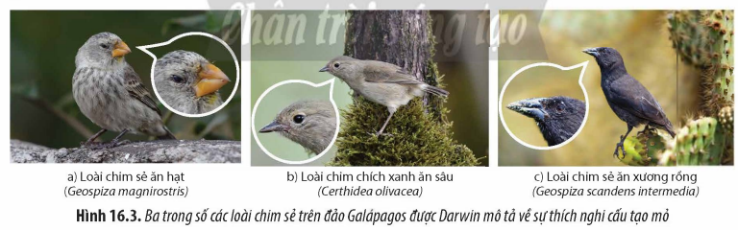
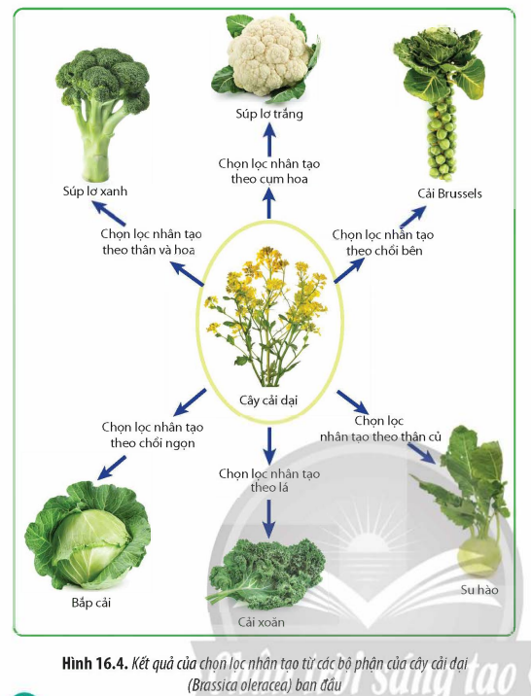
III. Kiểm chứng giả thuyết thông qua các bằng chứng trong tự nhiên và đời sống.
Câu 1. Sử dụng quan niệm của Darwin, hãy giải thích kết quả của chọn lọc tự nhiên và chọn lọc nhân tạo ở hình 16.3 và 16.4.
Câu 2. Hãy cho ví dụ về chọn lọc nhân tạo ở thực vật và động vật mà em biết.
Notes:
Câu 1. Sử dụng quan niệm của Darwin, hãy giải thích kết quả của chọn lọc tự nhiên và chọn lọc nhân tạo ở hình 16.3 và 16.4.
‒ Kết quả chọn lọc tự nhiên (Hình 16.3): Chọn lọc tự nhiên đào thải các biến dị bất lợi và tích luỹ các biến dị có lợi cho sinh vật, những cá thể thích nghi với hoàn cảnh sống mới có thể tồn tại và phát triển được.
‒ Kết quả chọn lọc nhân tạo (Hình 16.4): Chọn lọc nhân tạo đào thải các biến dị bất lợi, tích luỹ các biến dị có lợi phù hợp với mục tiêu sản xuất của con người, tạo nên giống cây trồng (vật nuôi) thích nghi cao độ với nhu cầu xác định của con người, đôi khi đặc điểm thích nghi đó có hại cho sinh vật.
Câu 2. Hãy cho ví dụ về chọn lọc nhân tạo ở thực vật và động vật mà em biết.
- Thực vật: Chọn lọc các giống cà chua từ cà chua hoang dã hay cà chua nho (Solanum pimpinellifolium) tạo thành cà chua Slicing, cà chua Oxheart, cà chua Beefsteak,…
- Động vật: Chọn lọc các giống gà từ gà rừng: gà Đông Tảo, gà tre, gà H’ Mông, gà chọi,…

Slide 11

NỘI DUNG GHI NHỚ
- Chọn lọc tự nhiên là quá trình tích lũy các biến dị thích nghi, đào thải các biến dị kém thích nghi.
- Loài mới được hình thành là kết quả của quá trình tích lũy các biến dị thích nghi qua sinh sản.
Notes:
GV chốt phần ghi nhớ cho học sinh ghi bài.

Slide 12
LUYỆN TẬP
B | I | Ế | N | D | Ị | C | Á | T | H | Ể
Hướng dẫn sử dụng ở phần note.
1
Đ | Ấ | U | T | R | A | N | H | S | I | N | H | T | Ồ | N
Xem lại cách liên kết câu hỏi và đáp án: Nếu hs chọn câu 4 mà chưa chọn câu hỏi 1,2,3 khi quay lại xem đáp án câu 4 thì cầu hỏi số 1,2,3 hiển thị luôn
Từ khoá lộ ngay từ phần chiếu ô chữ
2
3
C | H | Ọ | N | L | Ọ | C | N | H | Â | N | T | Ạ | O
4
D | I | T | R | U | Y | Ề | N
5
T | Í | C | H | L | Ũ | Y
6
C | H | Ọ | N | L | Ọ | C | T | Ự | N | H | I | Ê | N
7
T | Ổ | T | I | Ê | N | C | H | U | N | G
Một ưu điểm nổi bật trong thuyết tiến hoá của Darwin. → Chọn lọc
Notes:
HƯớng dẫn: Bấm vào số hiện câu hỏi
Bấm vào từng dòng hàng ngang hiện đáp án.
Định hướng học sinh trả lời các từ hàng ngang rồi mới ra từ khóa để giáo viên chốt bài.

Slide 13
Dòng 1
Các cá thể của cùng một bố mẹ mặc dù giống nhau với bố mẹ nhiều hơn so với các cá thể không có họ hàng nhưng chúng vẫn khác biệt nhau về nhiều đặc điểm. Darwin gọi là gì? ( Có 11 chữ cái)

Slide 14
Dòng 2
Các cá thể sinh vật luôn phải đấu tranh với nhau để giành quyền sống sót, Darwin gọi là gì? ( Có 15 chữ cái)

Slide 15
Dòng 3
Quá trình chọn giống vật nuôi và cây trồng của con người, Darwin gọi là gì?
( Có 14 chữ cái)

Slide 16
Dòng 4
Điền vào chỗ trống: Các biến dị được phát sinh trong quá trình sinh sản sẽ được…….cho thế hệ sau. ( 8 chữ cái)

Slide 17
Dòng 5
Điền vào chỗ trống: Sinh vật trong tự nhiên chịu tác động của chọn lọc tự nhiên, bao gồm hai mặt: vừa đào thải các biến dị bất lời, vừa ………………các biến dị có lợi cho sinh vật. ( 7 chữ cái)

Slide 18
Dòng 6
Trong cuộc đấu tranh sinh tồn, những cá thể sinh vật nào có biến dị di truyền giúp chúng thích nghi tốt hơn dẫn đến khả năng sống sót và khả năng sinh sản cao hơn cá thể khác thì cá thể đó sẽ để lại nhiều con hơn cho quần thể. Darwin gọi quá trình này là gì? ( 14 chữ cái)

Slide 19
Dòng 7
Điền vào chỗ trống: Darwin đã đưa ra được cơ chế tiến hoá chính là chọn lọc tự nhiên, qua đó giải thích được sự thống nhất trong đa dạng của sinh giới. Các loài giống nhau là do bắt nguồn từ…………………… ( có 11 chữ cái)

Slide 20
VẬN DỤNG
Vận dụng thuyết tiến hoá của Darwin để giải thích sự hình thành loài bướm bạch dương có cánh màu sẫm từ loài bướm bạch dương có cánh màu trắng dưới ảnh hưởng của muội, bụi công nghiệp làm thân cây bạch dương màu trắng bị sẫm màu.

Slide 21
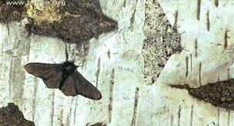
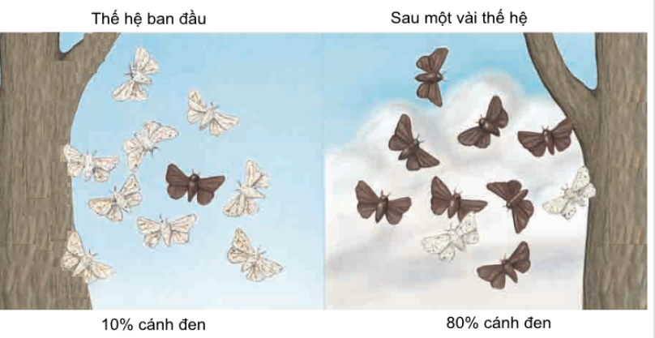
- Năm 1848, ở Manchester (Anh) lần đầu tiên người ta phát hiện một con bướm đen. Từ năm 1848 đến 1900, ở nhiều vùng công nghiệp miền Nam nước Anh, có nhiều bụi than từ ống khói nhà máy phun ra bám vào thân cây, tỉ lệ bướm đen trong quần thể đã lên tới 85 % và đến giữa thế kỉ XX đạt 98 %.
- Trong môi trường có bụi than, thể đột biến màu đen trở thành có lợi cho bướm vì chim ăn sâu khó phát hiện, vì vậy được chọn lọc tự nhiên giữ lại. Số cá thể màu đen được sống sót nhiều hơn, qua giao phối, con cháu chúng ngày càng đông và thay thế dần dạng trắng.
- Màu sắc nguỵ trang của bướm bạch dương là kết quả quá trình chọn lọc biến dị có lợi cho bướm, đã phát sinh ngẫu nhiên trong quần thể bướm chứ không phải là sự biến đổi màu sắc cơ thể bướm để phù hợp với môi trường hoặc do ảnh hưởng trực tiếp của bụi than nhà máy.
- Sự hình thành đặc điểm thích nghi trên cơ thể sinh vật là kết quả của quá trình lịch sử chịu sự chi phối của ba nhân tố chủ yếu: đột biến, giao phối và chọn lọc tự nhiên.

Slide 22

THANK YOU

